Slide 1
Formation Angular
Jacques Buchaillot
Diffusion de la présentation :
Libre Interne Restreinte Confidentielle
Propriétaire de la présentation : Fonction (du responsable du périmètre auquel le document se rapporte)
Identification : <Référence VX>

Slide 2
Formation Angular
Suivi du Document
Statut Open : En cours / En validation / Validé
Liste de diffusion :
Historique :
Entité | Destinataire | Entité | Destinataire
Version | Date | Rédigé par | Vérifié par | Validé par
1.0 | 17/10/2019
 | Motif et nature de la modification : |  | Création du document
 | Motif et nature de la modification :
 | Motif et nature de la modification :

Slide 3
OMMAIRE
S
Service
Théorique
Mise en pratique
Erreur
RxJs : Programmation réactive
Définition
Fonctions
Operators
Observables
Adapter les actions avec des observables
Action supprimer
Action ajouter
Action filtrer
RxJs: Subject
Définition
Utilisation

Slide 4
Service
Théorique
Mise en pratique
Erreur

Slide 5
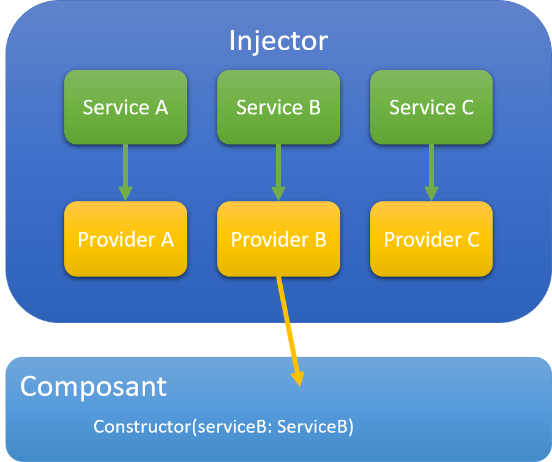

Créer le service « taches.service »
Théorique
Un service est une classe injectable dans des classes de composants ou d’autres services. Le service doit préalablement être importé dans un module pour être disponible
L’injection de dépendance est un design pattern qui augmente l’efficacité et la modularité de l’application
Service disponible à tout moment
Une seule instance par service
Injector : responsable de créer et d’injecter les services
Provider : dit à l’injector comment il doit créer les services
Les services sont des singletons avec le scope de l’injector
Un composant peut obtenir un service depuis son injector, l’injector de son parent, l’injector de son module parent ou du root injector
Le service est injecté dans le constructeur du composant
Notes:
Les injecteurs sont créés par Angular quant il rencontré une demande de provider
Un service peut être optionel : @Optional().
constructor(@Optional() private logger: Logger) {
if (this.logger) {
this.logger.log(some_message);
}
}

Slide 6
Créer le service « taches.service »
Théorique
Faisons un point sur les providers
Providers
Le provider peut être le service lui-même, l’injector pourra utiliser la méthode new()
3 endroits pour créer un provider
Service : dans le décorator @Injectable()
NgModule dans le decorator @NgModule()
Composant : dans le decorator @Component()
Le provider est configurable : le « Comment » l’injector doit créer le service
Utiliser une autre implémentation du service : Ex: service plus performant
Utiliser un alias d’un service existant: Ex: faire cohabiter 2 services de logs
Utiliser une factory
Ex: [ UserService, { provide: Logger, useClass: EvenBetterLogger }]
Provide : token d’identification du service
useClass : class du service
useExisting : alias
Préférez l’injection dans le service : Angular optimise la mémoire avec son outil Tree-shakable providers qui utilise la propriété provideIn du decorator @Injectable()

Slide 7
Créer le service « taches.service »
Mise en pratique
Créer le service tache.service : ng generate service /modules/taches/shared/service/taches --flat=true
Créer le provider dans le service et limiter la possibilité d’injections au module taches
providedIn: Tachesmodule
Injecter le service dans le composant liste-tache.component
constructor(private tachesService: TachesService) { }

Slide 8
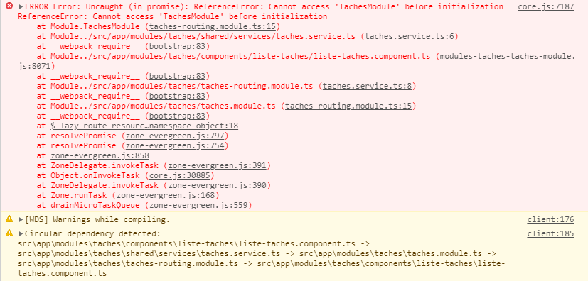
Créer le service « taches.service »
Erreur de dépendances circulaires

Slide 9
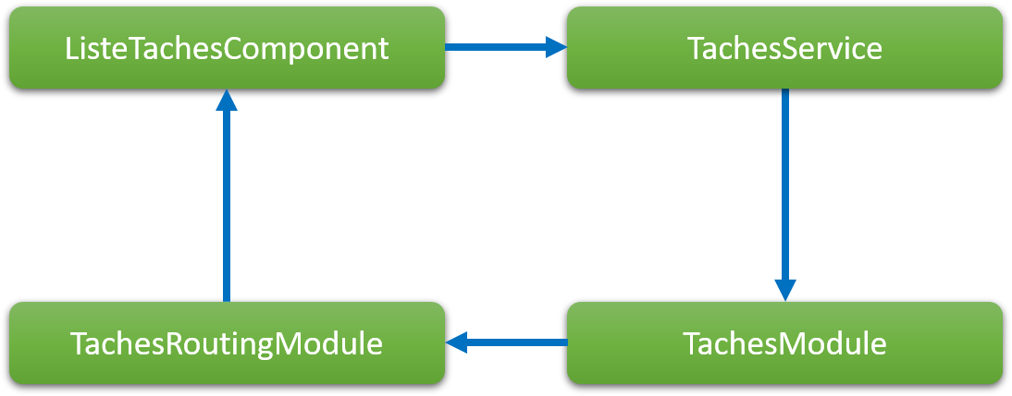
Créer le service « taches.service »
Erreur de dépendances circulaires

Slide 10
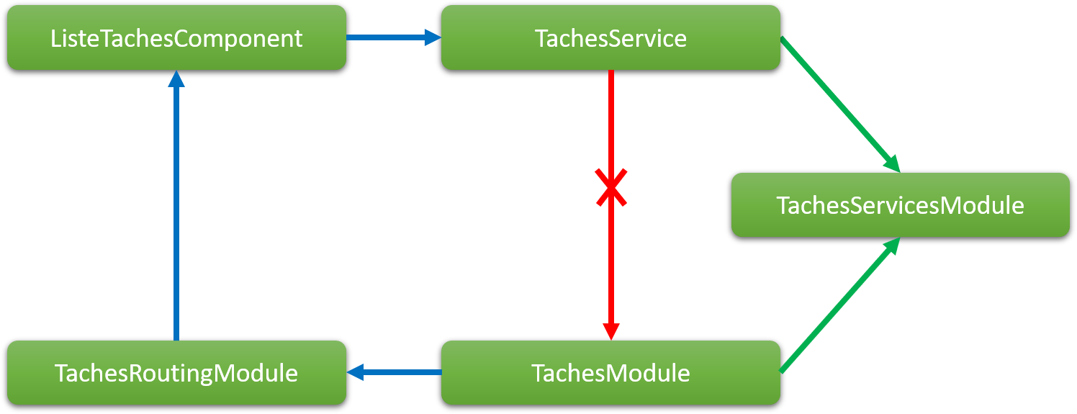
Créer le service « taches.service »
Module pour les services
Créer un module taches-services.module qui importe tous les services du module taches.module
Importer le module taches-services.module dans le module taches.module
→ La dépendance circulaire est cassée

Slide 11
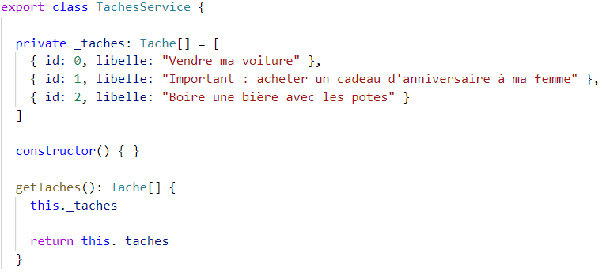
Créer le service « taches.service »
Mise en pratique
Créer le module taches-services.module dans le répertoire /modules/taches/modules/taches/shared/services
Importer le service taches.service dans le module taches-services.module
Importer le module taches-services.module dans le module taches.module
Déplacer les données des tâches dans le service

Slide 12
RxJs : Programmation réactive
Définition
Fonctions
Operators
Observables
Subject

Slide 13
RxJs : Programmation réactive
Définition
Programmation Reactive (Reactive programming) est un paradigme qui s’attache aux flux de données et à la propagation des événements.
RxJS (Reactive Extensions for Javascript) : librairie Javascript pour la programmation réactive, librairie basée sur les observables et qui a pour but de simplifier la gestion des retours asynchrones.
RxJS propose une implémentation des observables mais également une série de fonctions comme :
La conversion de code asynchrones en observables
Utilisation de Stream pour le parcours de tableau
Mapping de type
Filtre sur les Streams
Notes:
Définition paradygme :
un modèle cohérent –
Une manière de voir les choses

Slide 14
RxJs : Programmation réactive
Définition
La programmation réactive est dite Déclarative
Approche Impérative classique
Impératif fait référence au code que vous devez écrire vous-même manuellement. C'est un code que vous écrivez spécifiquement pour agir d'une manière spécifique. Pour les tâches synchrones, c'est parfait, mais pour la gestion des événements applicatifs, cela peut s'avérer fastidieux.
Approche Déclarative
Déclarative fait référence au fait de laisser RxJS faire le travail pour vous. Fondamentalement, en utilisant la bibliothèque, vous définissez des flux d'événements. Au lieu d'avoir à construire un code spécifique autour de la gestion de différents événements, RxJS vous permet d'utiliser des observables et des opérateurs pour faire le travail à votre place.
Notes:
+
-

Slide 15
RxJs : Programmation réactive
Définition
La programmation réactive est dite déclarative
L’approche déclarative : l'idée de la programmation réactive est d'adopter au maximum une approche déclarative plutôt qu'impérative.
Exemple d'approche impérative
Les ordres de virement bancaire sont stockées dans une base de données.
Un "batch" est lancé chaque soir pour déclencher les virements.
Un "batch" est lancé quelques heures plus tard pour notifier les utilisateurs en fonction des résultats stockés par le "batch" précédent.
Exemple d'approche réactive
L'utilisateur s'inscrit aux notifications de virements.
Le système de notification est inscrit lui au flux de résultats de traitement de virements.
Le flux de résultats de traitement est produit par l'inscription au flux d'ordres de virements.
Le flux d'ordres de virements est alimenté par différentes sources.
Gains : réduire le couplage entre les actions, les données, les traitements et le résultat des traitements
L’implémentation la plus commune est l’Observable
Notes:
+
-

Slide 16
RxJs : Programmation réactive
Fonctions
RxJS propose différentes fonctions pour manipuler les observables :
Fonctions
of()
Créé un observable à partir d’une liste d’objet, chaque élément est envoyé 1 à 1 lors de la souscription
const nums = of(1, 2, 3, 4, 5)
const nums = of( [1, 2, 3, 4, 5])
from()
Crée un observable à partir d’un tableau, chaque élément est envoyé 1 à 1 lors de la souscription
const arrayNums = from([1, 2, 3])
pipe()
Prends en paramètres des operators et return une fonction qui combine les operators
nums.pipe( filter (…), map(…) );
(…)
Notes:
Définition paradygme :
un modèle cohérent –
Une manière de voir les choses

Slide 17
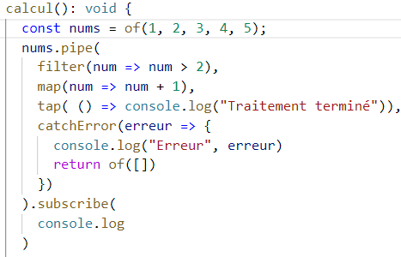
RxJs : Programmation réactive
Operators
RxJS propose différents opérateurs pour manipuler les données retournées par les observables :
Operators
map() : transformer le résultat d’un observable et renvoyer un nouvel observable avec les valeurs modifiées
filter() : filtrer un flux
tap() : applique une fonction pour chaque élément et retourne le résultat de l’observable sans modification
catchError() : permet de traiter les erreurs au sein d’un observable,
(…)
Notes:
Définition paradygme :
un modèle cohérent –
Une manière de voir les choses

Slide 18
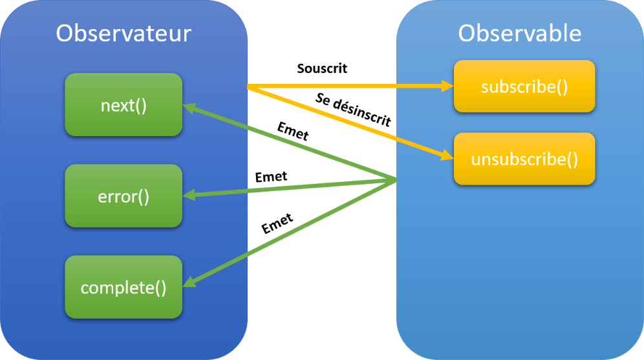
RxJs : Programmation réactive
Observables
Un observable est un fournisseur de messages entre un acteur émetteur d’information et un observateur qui consomme l’information. Un émetteur peut être une API, une BDD, un observer peut être un écran, un service.
L’observateur souscrit à l’observable
L’observable émet vers l’observateur
La configuration de l’observable ainsi que la gestion du Teardown (démontage) sont gérés par l’Observable. Les consommateurs ne s’occupe que de :
Souscrire à l’observable
Lire les données
Se désinscrire de l’observable
3x méthodes pour émettre vers un observateur
Next() : appelé à l'arrivée d'un élément
Error() : appelé lorsqu'une erreur survient
Complete() : appelé en fin de séquence
1x méthode pour souscrire : subscribe()
1x méthode pour se désinscrire : unsubscribe()
Notes:
Définition paradygme :
un modèle cohérent –
Une manière de voir les choses

Slide 19
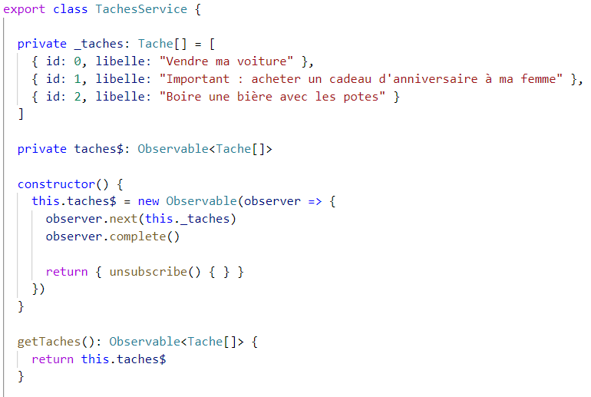
RxJs : Programmation réactive
Observables – Mise en pratique – taches.service
Créer l’observable
Par convention de nommage on suffixe le nom des observable par un caractère $
La méthode next() envoie les données
La méthode complete() stipule que l’envoi est terminé
La méthode unsubscribe() est définie vide car pas d’action à faire
Notes:
TakeUntil
Si l'opérateur takeUntil est placé devant un opérateur qui implique un abonnement à une autre source observable, l'abonnement à cette source pourrait ne pas être désabonné lorsque takeUntil reçoit sa notification.

Slide 20
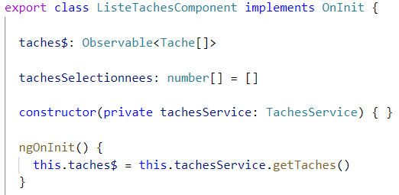
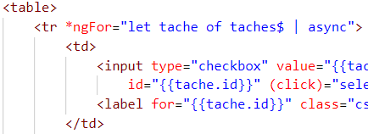
RxJs : Programmation réactive
Observables – Mise en pratique – liste-taches.component
Faire le lien de l’observable du service vers un observable dans le composant
Faire le lien de l’observable du composant avec la directive *ngFor du template
Utiliser le pipe async pour souscrire à l’observable
Notes:
TakeUntil
Si l'opérateur takeUntil est placé devant un opérateur qui implique un abonnement à une autre source observable, l'abonnement à cette source pourrait ne pas être désabonné lorsque takeUntil reçoit sa notification.

Slide 21
RxJs : Programmation réactive
Observables - Unsubscribe
Une souscription à un observable doit être révoquée dès lors qu’il n’est plus utilisé, par exemple
Travail avec l’observable terminé
Changement de page : destruction du composant
Toujours prévoir une stratégie de désinscription pour les observables fait « maison »
Eviter les fuites mémoire
Les composants sont détruits mais pas les souscriptions, si l’utilisateur revient en arrière sur une page le composant sera recréé et une nouvelle souscription sera créée
Cas pour lesquels un unsubscribe est inutile
AppComponent et les services en général ne sont instanciés qu’une fois dans l’application ils ne produiront pas de fuite mémoire.
Exception faite des modules et services chargés à la demande et des services chargés dans le decorator @Component
Utilisation de | async désinscrit automatiquement à la destruction du composant

Slide 22
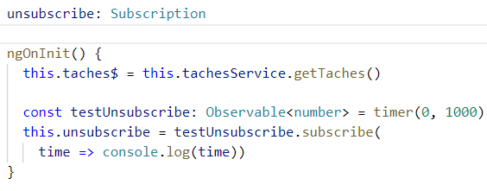

RxJs : Programmation réactive
Observables – Unsubscribe - Test
Ajouter l’observable testUnsubscribe dans la méthode ngOnInit()
Ouvrir la console chrome et constater le compteur
Aller sur la page ajouter une tâche, cliquer sur le bouton annuler et constater qu’il y a 2 compteurs
Implémenter l’interface OnDestroy et la méthode ngOnDestroy()
Aller sur la page ajouter une tâche, cliquer sur le bouton annuler et constater qu’il n’y a qu’1 compteur et qu’il a redémarré

Slide 23
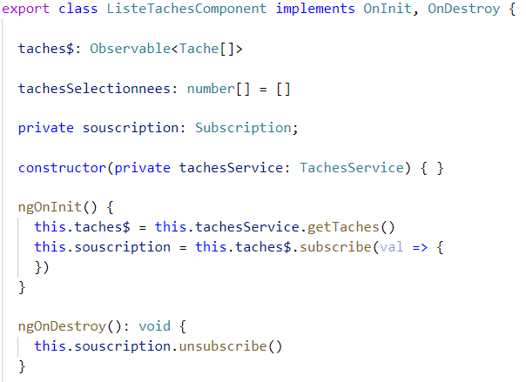
RxJs : Programmation réactive
Observables - Unsubscribe
Implémenter l’interface OnDestroy
Appeler la méthode unsubscribe() dans la méthode ngOnDestroy()
Les +
Facilement implémentable
Les -
Approche impérative : appel d’une fonction
Notes:
TakeUntil
Si l'opérateur takeUntil est placé devant un opérateur qui implique un abonnement à une autre source observable, l'abonnement à cette source pourrait ne pas être désabonné lorsque takeUntil reçoit sa notification.

Slide 24
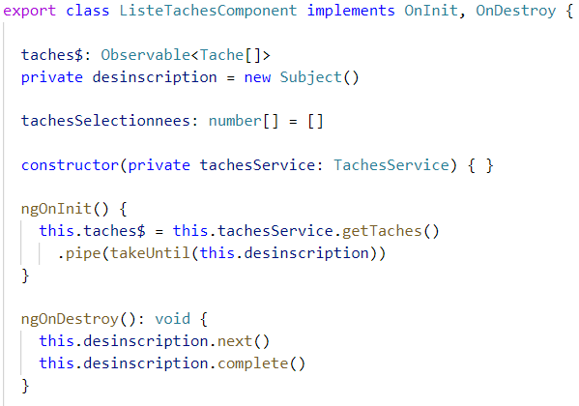
RxJs : Programmation réactive
Observables - Unsubscribe
Operator takeUntil
Les +
Approche déclarative, événementiel
Composant détruit → création d’un sujet de désinscription
« Quand le sujet de désinscription est terminé alors l’abonnement est clos »
Les -
A utiliser s’il n’y a pas d’opérateur qui implique une souscription à un autre observable, l’abonnement a cette source pourrait ne pas être désabonné quand le takeUntil reçoit sa notification
Notes:
TakeUntil
Si l'opérateur takeUntil est placé devant un opérateur qui implique un abonnement à une autre source observable, l'abonnement à cette source pourrait ne pas être désabonné lorsque takeUntil reçoit sa notification.

Slide 25
Adapter les actions avec des observables
Action supprimer
Action ajouter
Action filtrer

Slide 26
Adapter les actions avec des observables
Action supprimer
Mise en pratique
Créer la méthode de suppression d’une tâche dans le service et connecter l’action du bouton Supprimer du composant liste-taches.component
Créer la nouvelle méthode supprimerTache() dans le service
Supprimer les tâches à l’aide la méthode Array.splice()
La méthode retourne un Observable qui renvoi true si tout s’est bien passé
Dans le composant
Dans la méthode supprimer() souscrire à l’observable
Se désinscrire de l’observable à la destruction du composant

Slide 27
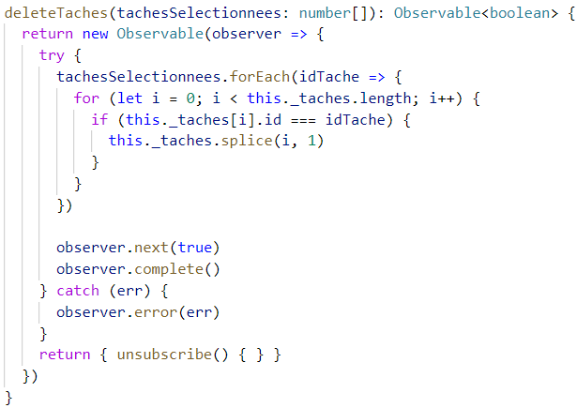
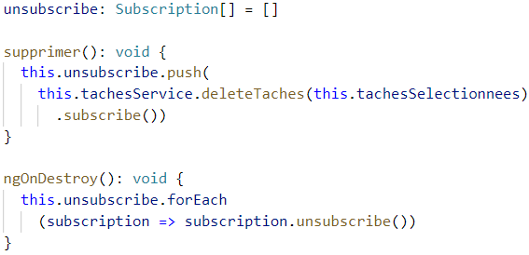
Adapter les actions avec des observables
Action supprimer
taches.service.ts
liste-taches.component.ts

Slide 28
Adapter les actions avec des observables
Action ajouter
Mise en pratique
Créer la méthode d’ajout d’une tâche dans le service et connecter l’action du bouton Ajouter du composant ajouter-tache.component
Créer une nouvelle méthode ajouterTache dans le service
Elle incrémente l’identifiant
Elle ajoute la nouvelle tâche dans la liste de tâches : utiliser la méthode Array.push()
Elle retourne un Observable qui renvoie l’identifiant de la nouvelle tâche
Dans le composant
Injecter le service Router dans le constructeur. Ce service servira à retourner sur la page de liste des tâches
Souscrire à l’observable
Afficher le nouvel identifiant dans la console
Retourner sur la page de liste des tâches : this.router.navigate(string[ ])

Slide 29
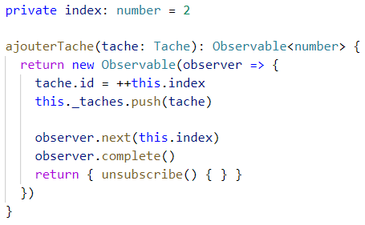
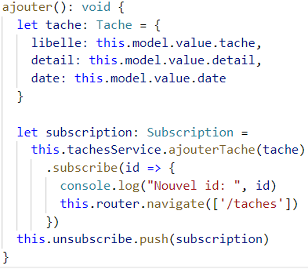
Adapter les actions avec des observables
Action ajouter
taches.service.ts
ajouter-tache.component.ts

Slide 30
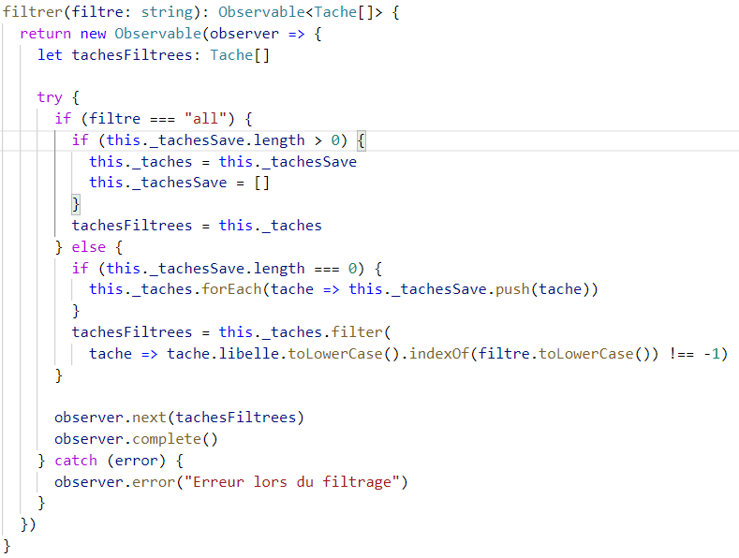
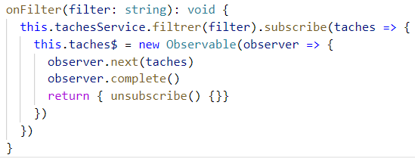
Adapter les actions avec des observables
Action filtrer
taches.service.ts
liste-taches.component.ts
Notes
Un nouvel Observable est créé pour que le pipe Async affiche les données
Dans le service la liste des tâches est sauvegardée pour être renvoyée s’il n’y a pas de filtre

Slide 31
RxJs: Subject
Définition
Utilisation

Slide 32
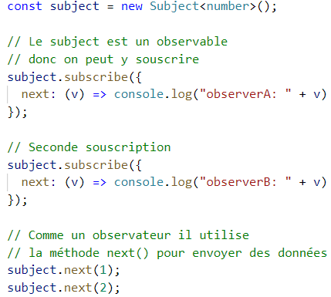

RxJs: Subject
Définition
Un subject est une type d’observable capable de faire du multicast de données à plusieurs observateurs. A chaque souscription il ajoute l’observateur à une liste et diffuse l’information à cette liste.
L’inscription à un subject ne déclenche pas l’exécution, il ajoute simplement l’observateur à la liste
Le subject est autant un observable qu’un observateur
Observable : les composants peuvent y souscrire
Observateur : il disposent des méthodes next(), error() et complete()
Différent subject
BehaviorSubject : notion de valeur courante
ReplaySubject : enregistre plusieurs valeurs pour les rejouer aux nouveaux souscripteurs
AsyncSubject : ne renvoie que la dernière valeur envoyée dans la méthode next() et uniquement elle est complète
Multicasted Observables : operator qui utilise un subject et la méthode connect pour déterminer quand envoyer les informations
console

Slide 33
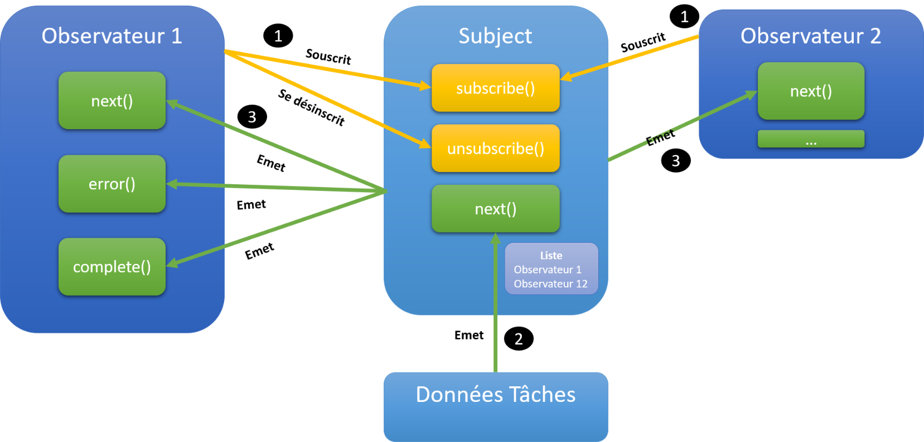
RxJs: Subject
Schéma
1 – les observateurs souscrivent
2 – les données sont envoyées dans le subject
3 – les données sont diffusées à tous les observateurs inscrits dans la liste du Subject

Slide 34
RxJs: Subject
Mise en pratique
Le AsyncPipe surveille l’objet qu’on lui a passé en paramètre, les modifications sont immédiatement répercutées sur le template
Le filtre utilise un autre objet, l’objet subject permettra d’envoyer cette nouvelle liste au template sans avoir faire la modification à la main dans le composant
Notes:
Ne pas leur faire faire de subject.next() dans les méthode add et delete, le template surveille l’object « this._taches »:
- comportement normal de AsyncPipe
- La liste a été envoyée à AsyncPipe au moment du getTaches
Pour faire l’exemple on peut copier la liste dans la méthode delete et envoyer le nouvel objet.

Slide 35
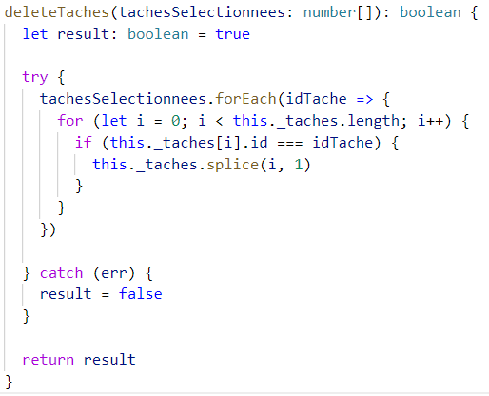
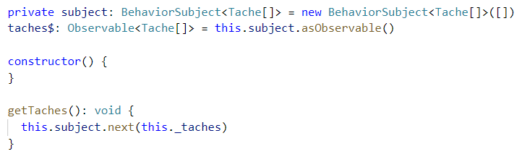

RxJs: Subject
Mise en pratique
Ajouter le BehaviorSubject
Utiliser le BehaviorSubject dans la metohde getTaches()
Supprimer l’observable de la méthode delete() su service
Retourner un booléen
taches.service.ts
taches.service.ts
Notes:
Ne pas leur faire faire de subject.next() dans les méthode add et delete, le template surveille l’object « this._taches »:
- comportement normal de AsyncPipe
- La liste a été envoyée à AsyncPipe au moment du getTaches
Pour faire l’exemple on peut copier la liste dans la méthode delete et envoyer le nouvel objet.

Slide 36
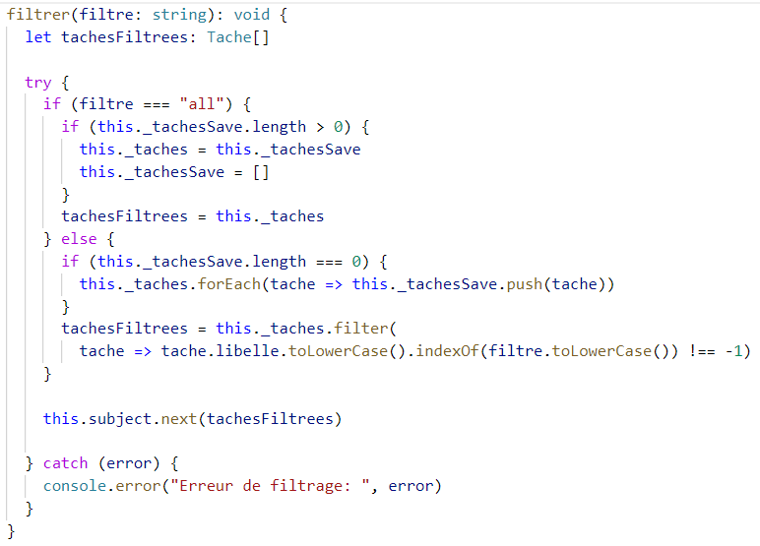

RxJs: Subject
Mise en pratique
taches.service.ts
Utilisez un BehaviorSubject dans la méthode filtrer du service
Composant :
Appeler la méthode getTache() dans l’init
Ajuster les appels au service
liste-taches.component.ts
Notes:
Ne pas leur faire faire de subject.next() dans les méthode add et delete, le template surveille l’object « this._taches »:
- comportement normal de AsyncPipe
- La liste a été envoyée à AsyncPipe au moment du getTaches
Pour faire l’exemple on peut copier la liste dans la méthode delete et envoyer le nouvel objet.

Slide 37
MERCI DE VOTRE ATTENTION

